Slide 1
Woche 7
Jonas Vonäsch
Numerical Methods for Computer Science
TT. Monat JJJJ

Slide 2
Agenda
Preview: Wahrscheinlichkeit
Monte-Carlo
  Quasi Monte-Carlo
  Control Variates
  Importance Sampling

Slide 3
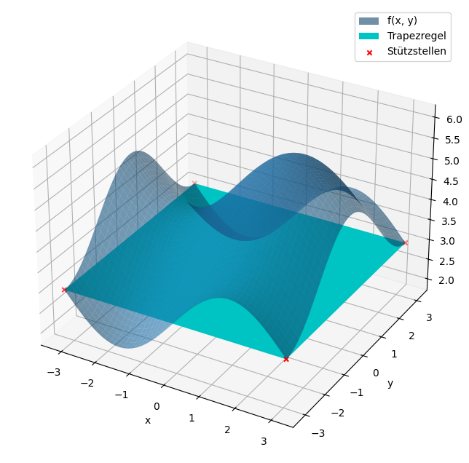


Trapezregel in 2D
$$a$$
$$b$$

Slide 4
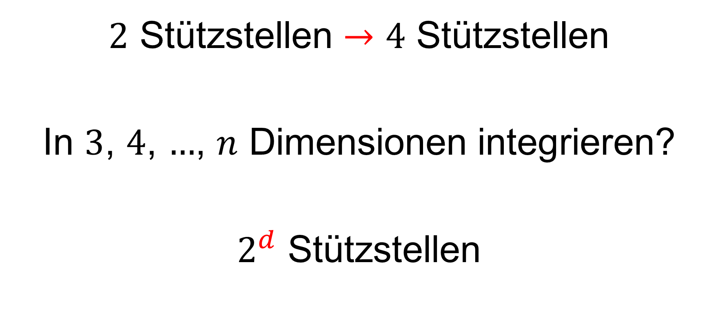
$2$ Stützstellen $→$ $4$ Stützstellen
In $3$, $4$, $…$, $n$ Dimensionen integrieren?
$2^{d}$ Stützstellen

Slide 5
Preview:
Wahrscheinlichkeit & Statistik

Slide 6
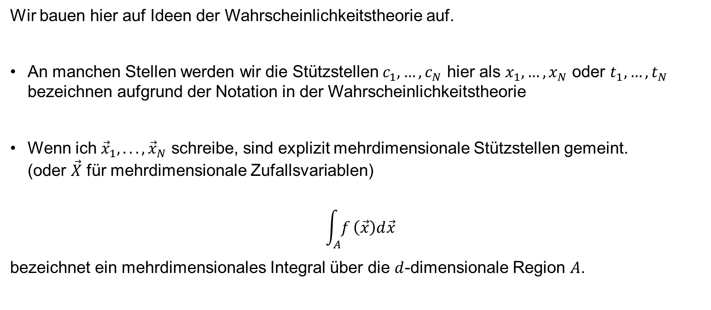
Achtung Notation!
Wir bauen hier auf Ideen der Wahrscheinlichkeitstheorie auf.
An manchen Stellen werden wir die Stützstellen $c_{1},…,c_{N}$ hier als $x_{1},…,x_{N}$ oder $t_{1},…,t_{N}$ bezeichnen aufgrund der Notation in der Wahrscheinlichkeitstheorie
Wenn ich ${\vec{x}}_{1},...,{\vec{x}}_{N}$ schreibe, sind explizit mehrdimensionale Stützstellen gemeint.
(oder $\vec{X}$ für mehrdimensionale Zufallsvariablen)
$$\int_{A}{f}\left(\vec{x}\right)d\vec{x}$$
bezeichnet ein mehrdimensionales Integral über die $d$-dimensionale Region $A$.

Slide 7
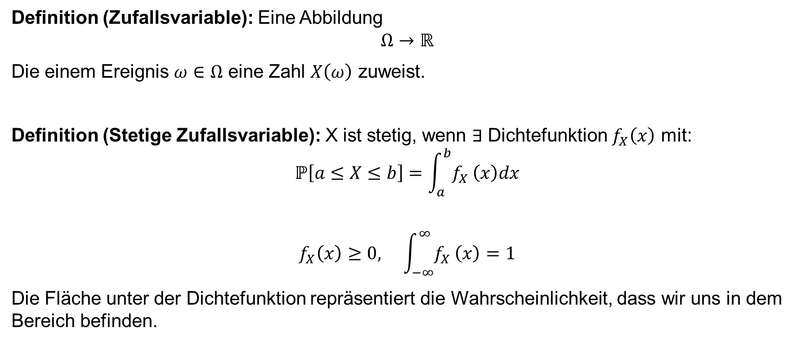
Zufallsvariable
Definition (Zufallsvariable): Eine Abbildung
$$Ω→ℝ$$
Die einem Ereignis $ω∈Ω$ eine Zahl $X\left(ω\right)$ zuweist.
Definition (Stetige Zufallsvariable): X ist stetig, wenn $∃$ Dichtefunktion $f_{X}\left(x\right)$ mit:
$$ℙ\left[a≤X≤b\right]=\int_{a}^{b}{f_{X}}\left(x\right)dx$$
$$f_{X}\left(x\right)≥0, \int_{−∞}^{∞}{f_{X}}\left(x\right)=1$$
Die Fläche unter der Dichtefunktion repräsentiert die Wahrscheinlichkeit, dass wir uns in dem Bereich befinden.

Slide 8
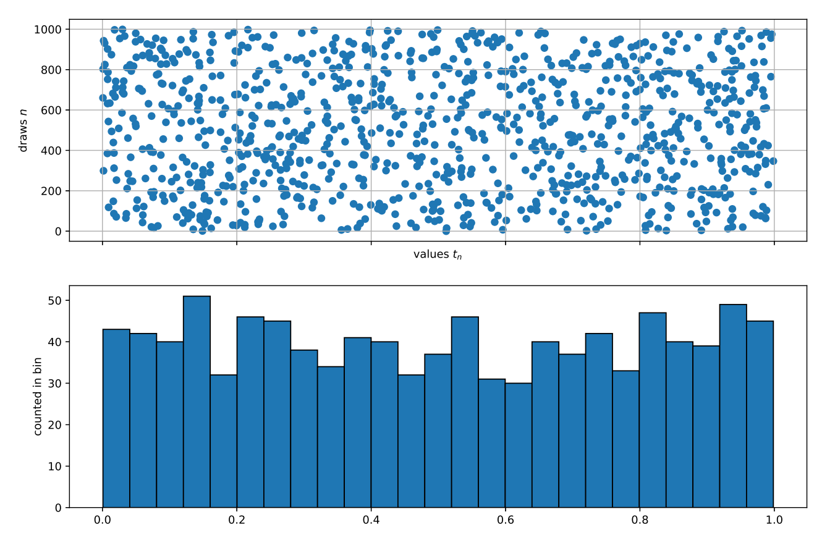
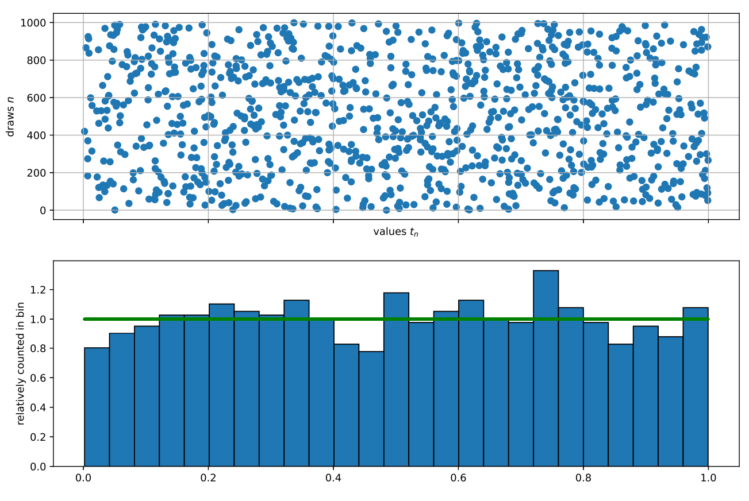
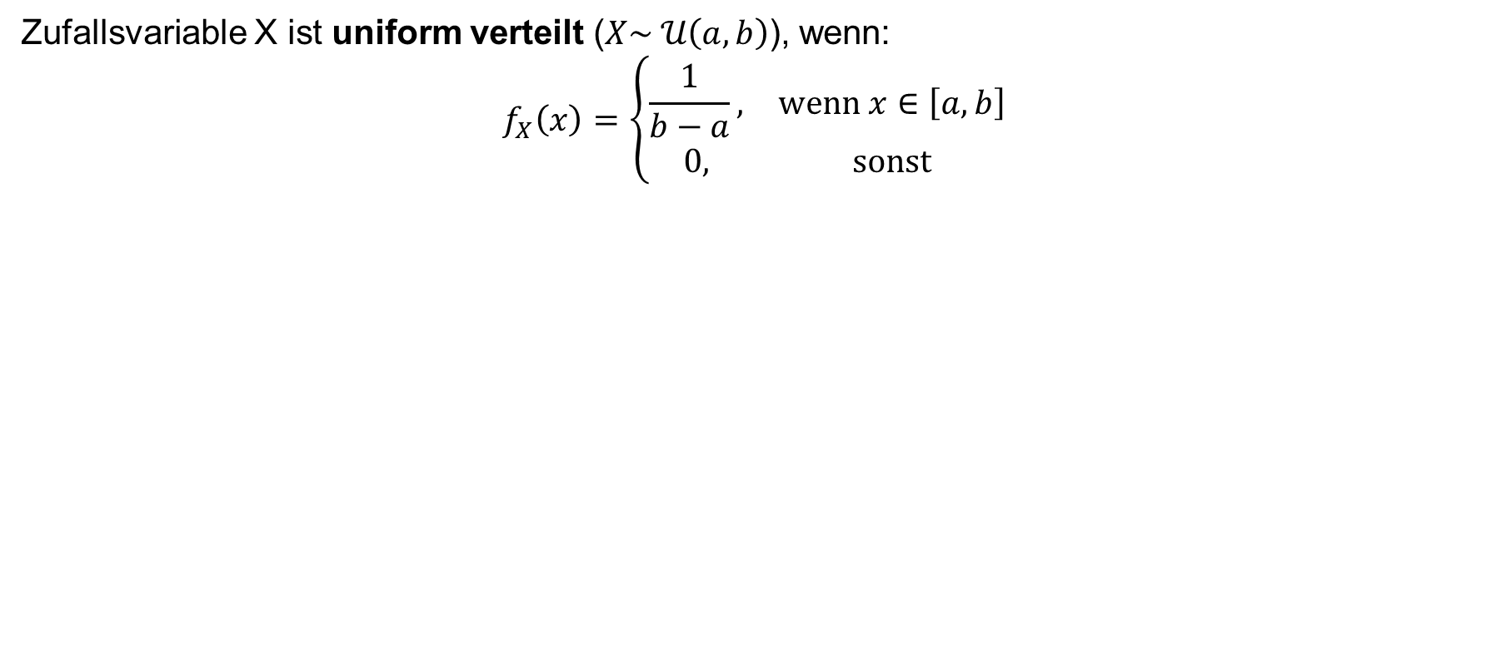
Verteilungen
Zufallsvariable X ist uniform verteilt ($X\sim 𝒰\left(a,b\right)$), wenn:
$$f_{X}\left(x\right)=\left\{\begin{matrix}\frac{1}{b−a}, & wenn x∈\left[a,b\right] \\ 0, & sonst\end{matrix}\right.$$

Slide 9
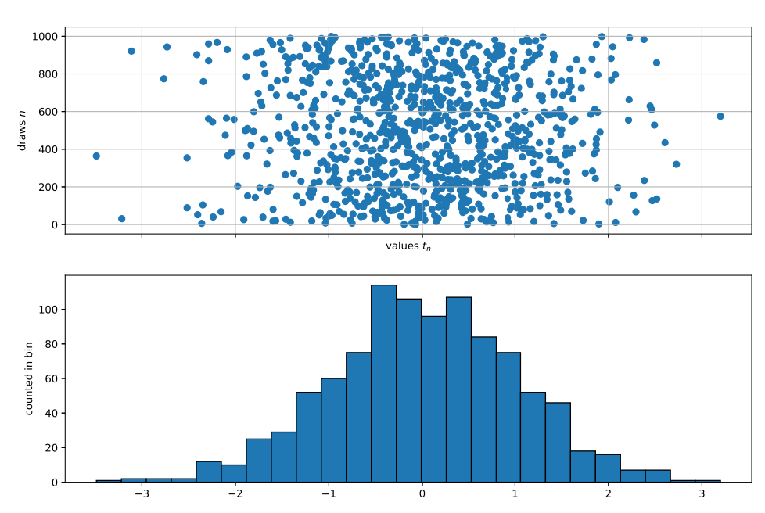
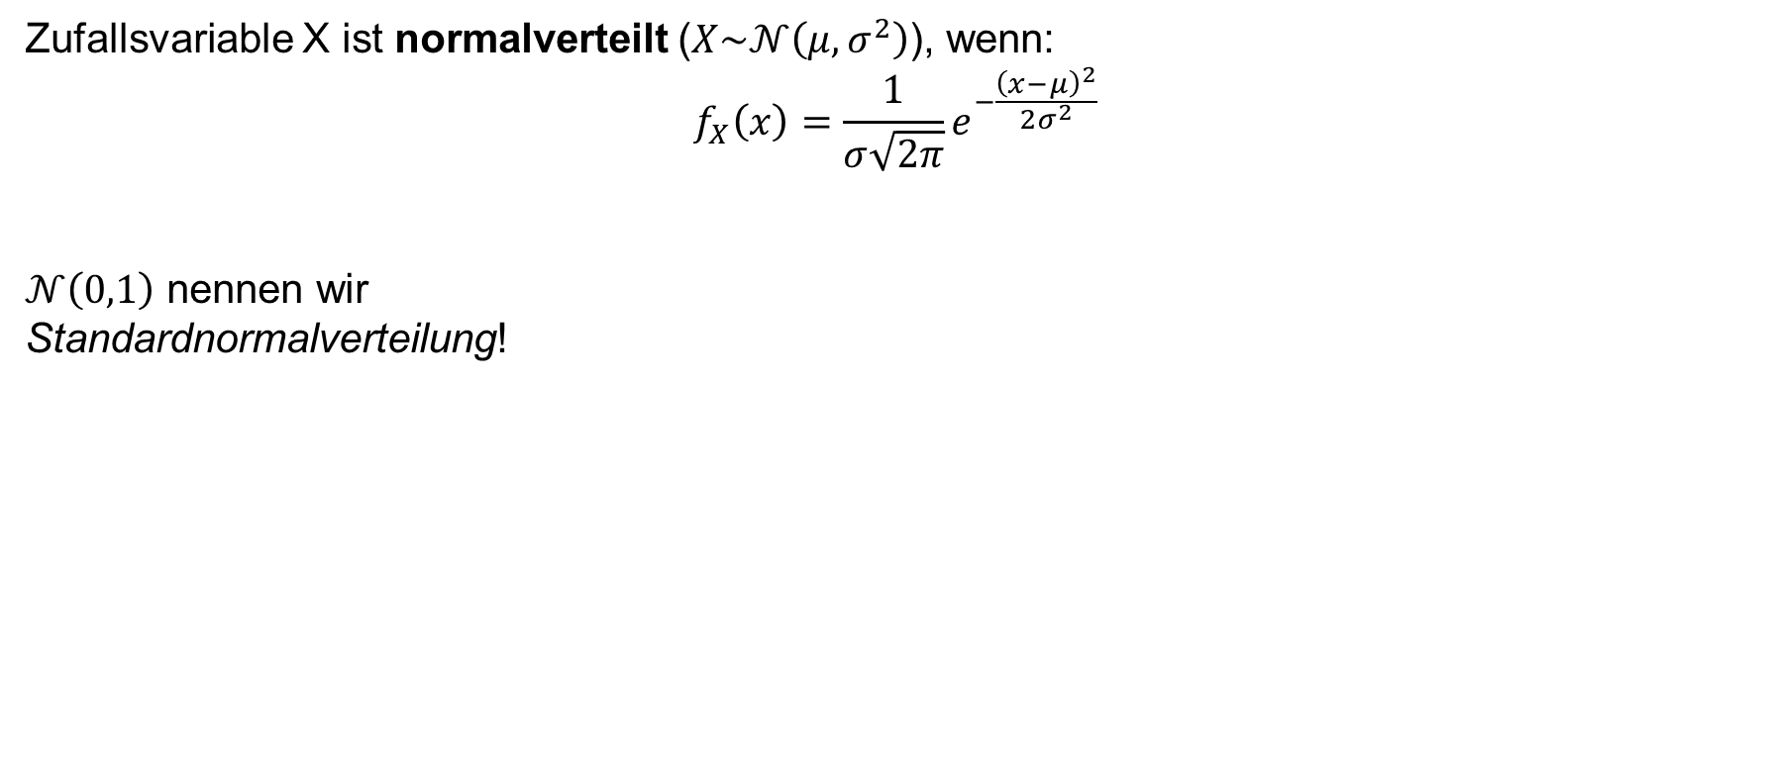
Verteilungen
Zufallsvariable X ist normalverteilt ($X\sim 𝒩\left(μ,σ^{2}\right)$), wenn:
$$f_{X}\left(x\right)=\frac{1}{σ\sqrt{2π}}e^{−\frac{{\left(x−μ\right)}^{2}}{2σ^{2}}}$$
$𝒩\left(0,1\right)$ nennen wir
Standardnormalverteilung!

Slide 10
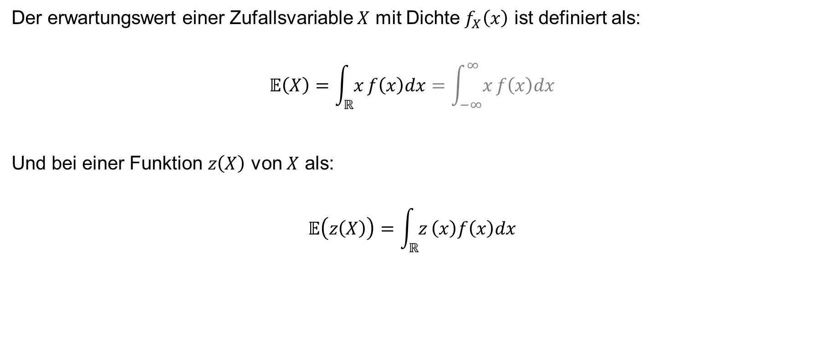
Erwartungswert
Der erwartungswert einer Zufallsvariable $X$ mit Dichte $f_{X}\left(x\right)$ ist definiert als:
$$𝔼\left(X\right)=\int_{ℝ}{x}f\left(x\right)dx=\int_{−∞}^{∞}{x}f\left(x\right)dx$$
Und bei einer Funktion $z\left(X\right)$ von $X$ als:
$$𝔼\left(z\left(X\right)\right)=\int_{ℝ}{z}\left(x\right)f\left(x\right)dx$$

Slide 11
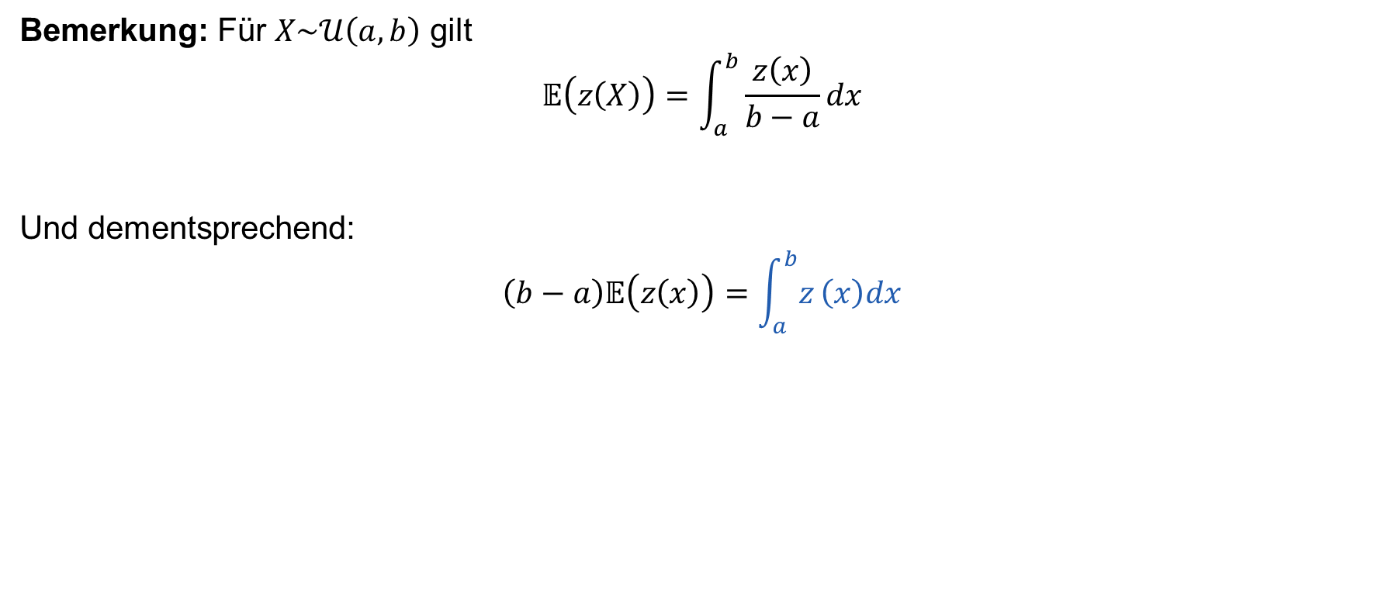
Unauffällige Bemerkung 👀
Bemerkung: Für $X\sim 𝒰\left(a,b\right)$ gilt
$$𝔼\left(z\left(X\right)\right)=\int_{a}^{b}{\frac{z\left(x\right)}{b−a}}dx$$
Und dementsprechend:
$$\left(b−a\right)𝔼\left(z\left(x\right)\right)=\int_{a}^{b}{z}\left(x\right)dx$$

Slide 12
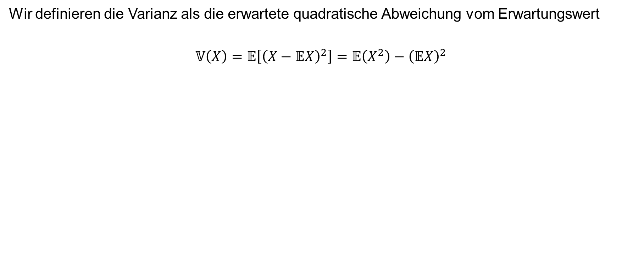
Varianz
Wir definieren die Varianz als die erwartete quadratische Abweichung vom Erwartungswert
$$𝕍\left(X\right)=𝔼\left[{\left(X−𝔼X\right)}^{2}\right]=𝔼\left(X^{2}\right)−{\left(𝔼X\right)}^{2}$$

Slide 13
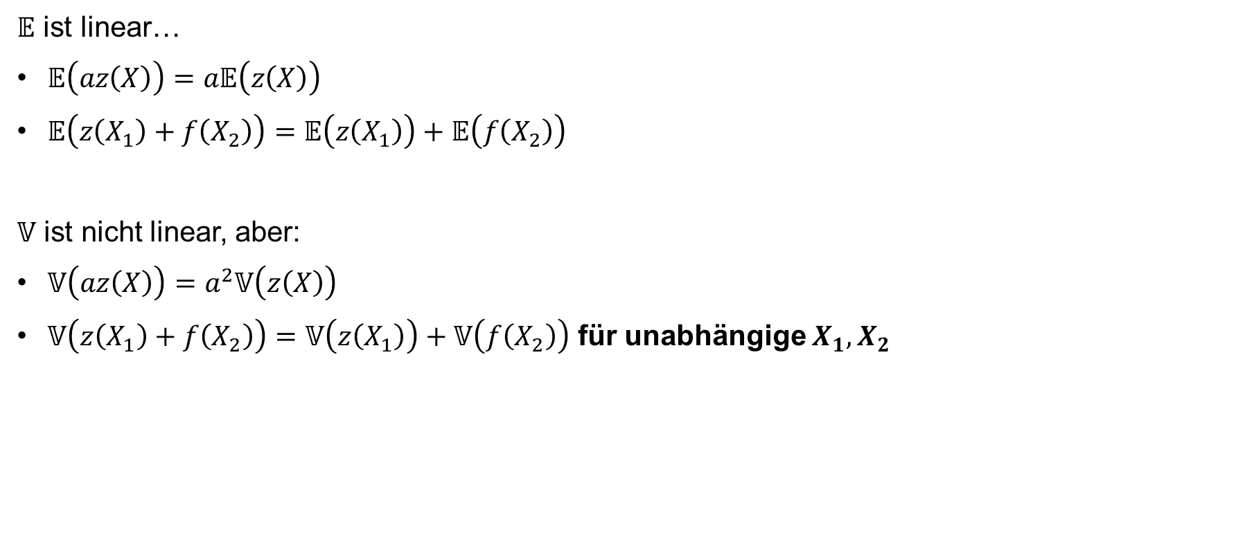
Erwartungswert / Varianz
$𝔼$ ist linear…
$𝔼\left(az\left(X\right)\right)=a𝔼\left(z\left(X\right)\right)$
$𝔼\left(z\left(X_{1}\right)+f\left(X_{2}\right)\right)=𝔼\left(z\left(X_{1}\right)\right)+𝔼\left(f\left(X_{2}\right)\right)$
$𝕍$ ist nicht linear, aber:
$𝕍\left(az\left(X\right)\right)=a^{2}𝕍\left(z\left(X\right)\right)$
$𝕍\left(z\left(X_{1}\right)+f\left(X_{2}\right)\right)=𝕍\left(z\left(X_{1}\right)\right)+𝕍\left(f\left(X_{2}\right)\right)$ für unabhängige $X_{1},X_{2}$

Slide 14
Monte Carlo

Slide 15
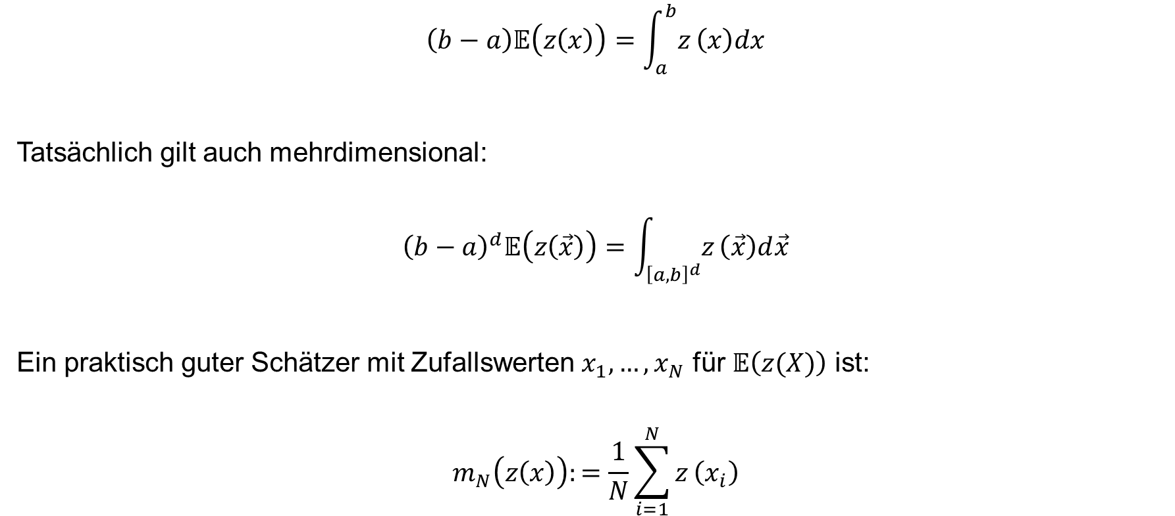
Zurück zu unserer Bemerkung
$$\left(b−a\right)𝔼\left(z\left(x\right)\right)=\int_{a}^{b}{z}\left(x\right)dx$$
Tatsächlich gilt auch mehrdimensional:
$${\left(b−a\right)}^{d}𝔼\left(z\left(\vec{x}\right)\right)=\int_{{\left[a,b\right]}^{d}}{z}\left(\vec{x}\right)d\vec{x}$$
Ein praktisch guter Schätzer mit Zufallswerten $x_{1},…,x_{N}$ für $𝔼\left(z(X)\right)$ ist:
$$m_{N}\left(z\left(x\right)\right):=\frac{1}{N}\sum_{i=1}^{N}{z}\left(x_{i}\right)$$

Slide 16
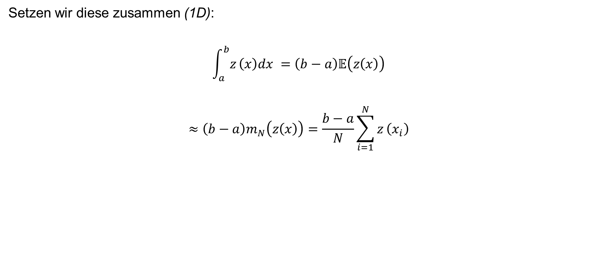
Ansatz Monte-Carlo
Setzen wir diese zusammen (1D):
$$\int_{a}^{b}{z}\left(x\right)dx =\left(b−a\right)𝔼\left(z\left(x\right)\right)$$
$$≈\left(b−a\right)m_{N}\left(z\left(x\right)\right)=\frac{b−a}{N}\sum_{i=1}^{N}{z}\left(x_{i}\right)$$

Slide 17
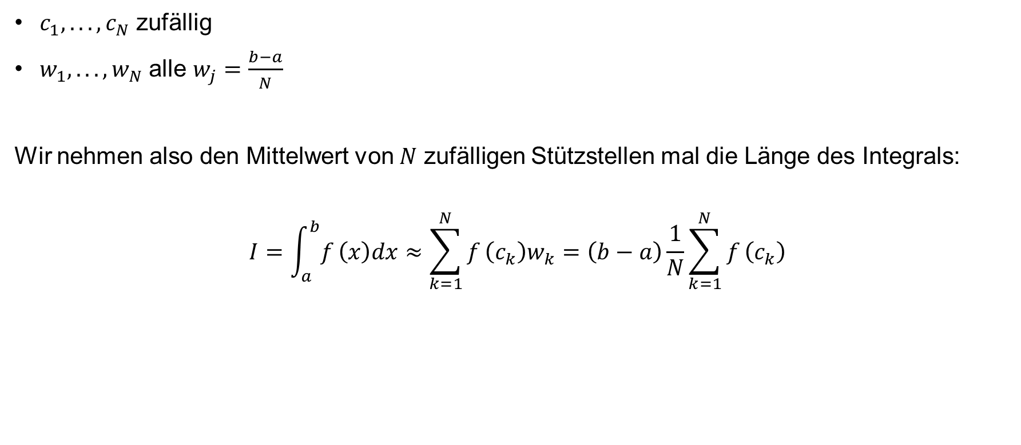
Monte Carlo-Quadratur Konzept
$c_{1},...,c_{N}$ zufällig
$w_{1},...,w_{N}$ alle $w_{j}=\frac{b−a}{N}$
Wir nehmen also den Mittelwert von $N$ zufälligen Stützstellen mal die Länge des Integrals:
$$I=\int_{a}^{b}{f}\left(x\right)dx≈\sum_{k=1}^{N}{f}\left(c_{k}\right)w_{k}=\left(b−a\right)\frac{1}{N}\sum_{k=1}^{N}{f}\left(c_{k}\right)$$

Slide 18
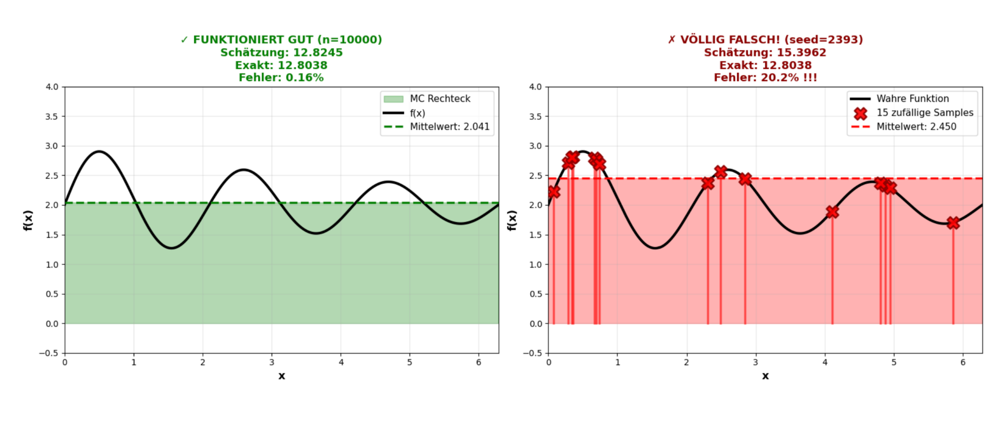
Monte Carlo: Failiure Case
Foliencredit: Leonard Schmidt

Slide 19
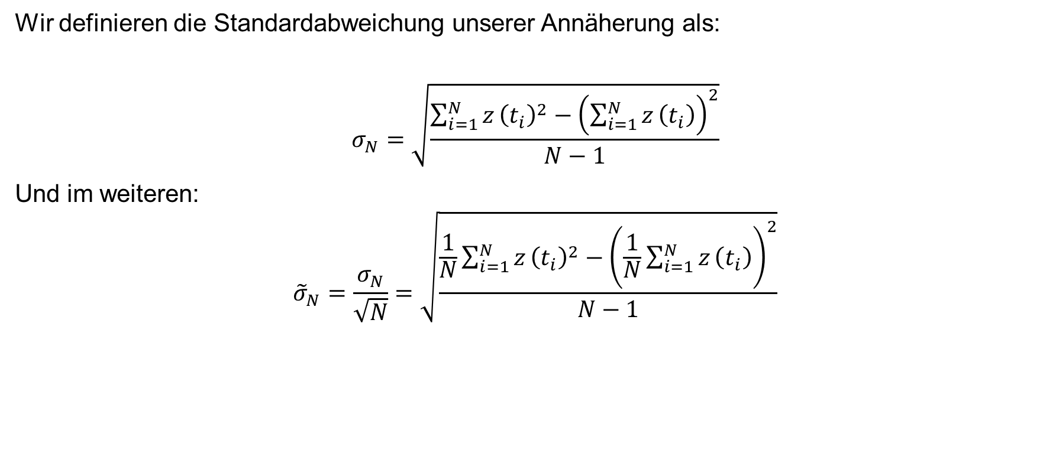
Monte Carlo-Quadratur: Fehler
Wir definieren die Standardabweichung unserer Annäherung als:
$$σ_{N}=\sqrt{\frac{\sum_{i=1}^{N}{z}{\left(t_{i}\right)}^{2}−{\left(\sum_{i=1}^{N}{z}\left(t_{i}\right)\right)}^{2}}{N−1}}$$
Und im weiteren:
$${\tilde{σ}}_{N}=\frac{σ_{N}}{\sqrt{N}}=\sqrt{\frac{\frac{1}{N}\sum_{i=1}^{N}{z}{\left(t_{i}\right)}^{2}−{\left(\frac{1}{N}\sum_{i=1}^{N}{z}\left(t_{i}\right)\right)}^{2}}{N−1}}$$

Slide 20
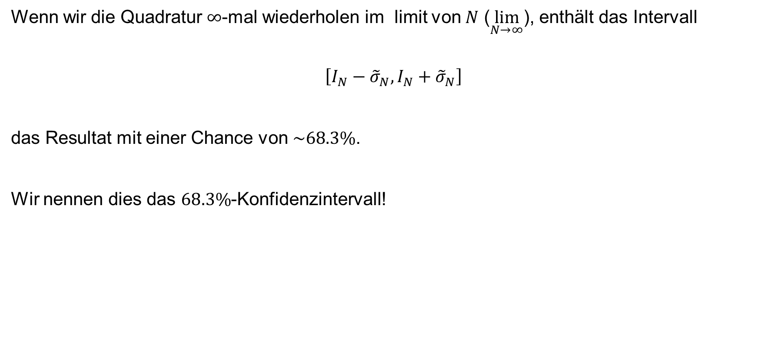
Monte Carlo-Quadratur: Fehler
Wenn wir die Quadratur $∞$-mal wiederholen im limit von $N$ ($\lim_{N→∞}$), enthält das Intervall
$$\left[I_{N}−{\tilde{σ}}_{N},I_{N}+{\tilde{σ}}_{N}\right]$$
das Resultat mit einer Chance von $\sim 68.3\%$.
Wir nennen dies das $68.3\%$-Konfidenzintervall!

Slide 21

Wichtig:
Konfidenzintervall ist für endliches $N$ nur eine approximation und
nicht aussagekräftig !!!

Slide 22
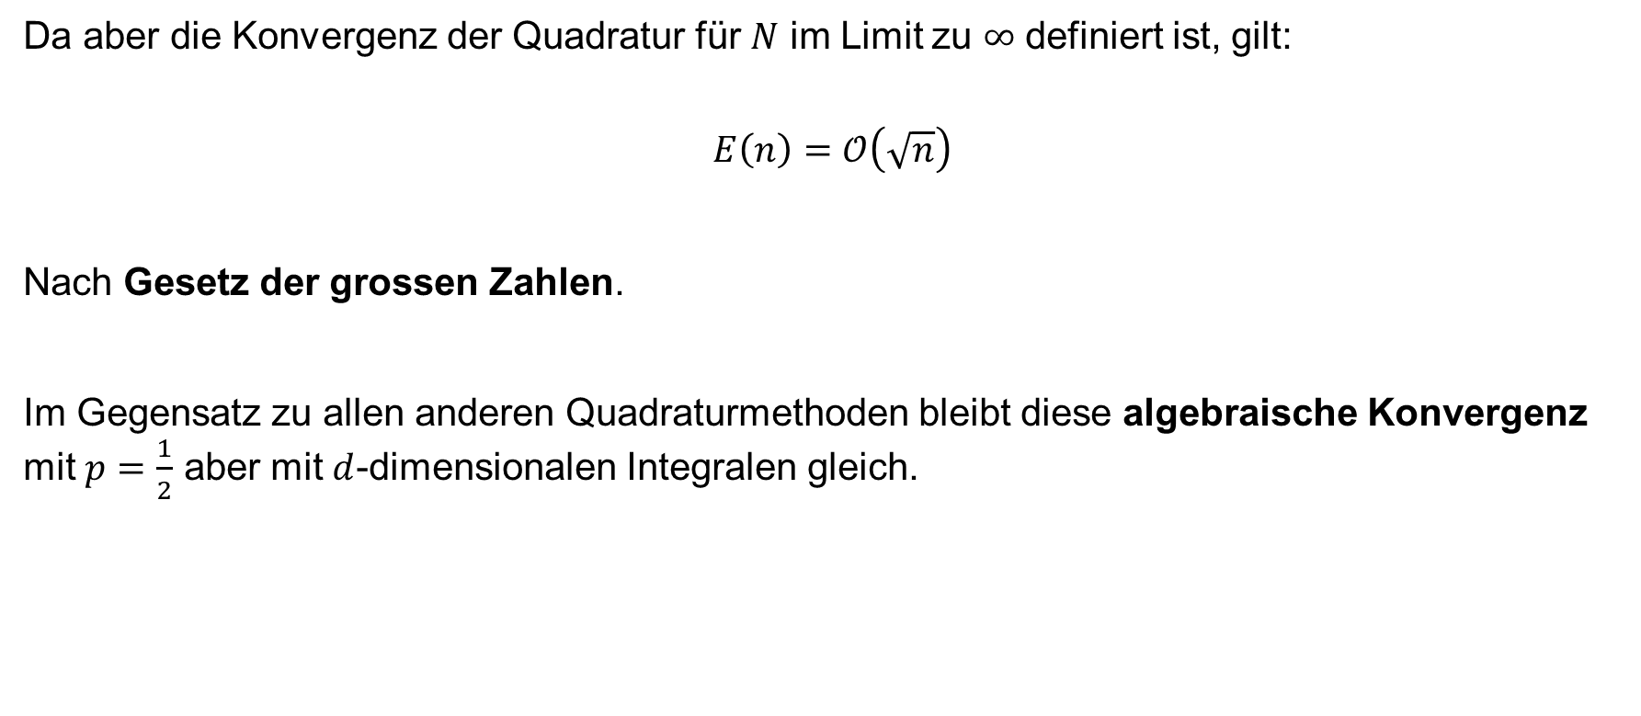
Monte Carlo-Quadratur: Fehler
Da aber die Konvergenz der Quadratur für $N$ im Limit zu $∞$ definiert ist, gilt:
$$E\left(n\right)=𝒪\left(\sqrt{n}\right)$$
Nach Gesetz der grossen Zahlen.
Im Gegensatz zu allen anderen Quadraturmethoden bleibt diese algebraische Konvergenz mit $p=\frac{1}{2}$ aber mit $d$-dimensionalen Integralen gleich.

Slide 23
Quasi-Monte Carlo

Slide 24
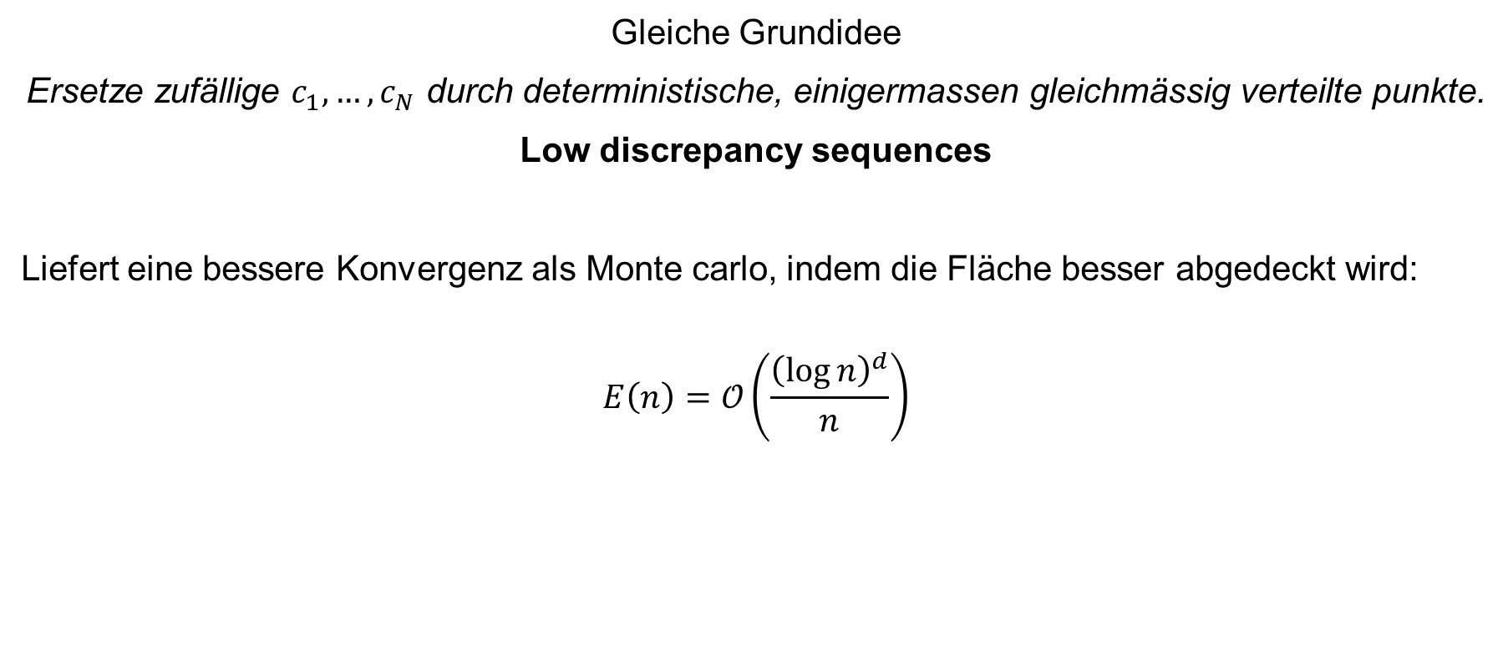
Quasi Monte-Carlo
Gleiche Grundidee
Ersetze zufällige $c_{1},…,c_{N}$ durch deterministische, einigermassen gleichmässig verteilte punkte.
Low discrepancy sequences
Liefert eine bessere Konvergenz als Monte carlo, indem die Fläche besser abgedeckt wird:
$$E\left(n\right)=𝒪\left(\frac{{\left(\log{n}\right)}^{d}}{n}\right)$$

Slide 25
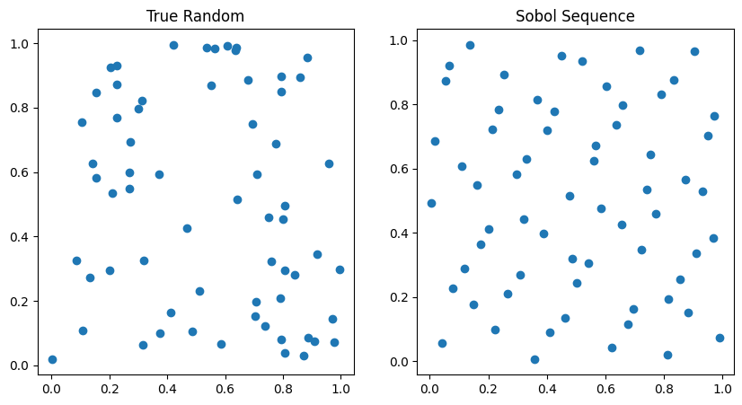
Quasi Monte-Carlo vs Monte-Carlo

Slide 26
Varianzreduktion:
Control Variates

Slide 27
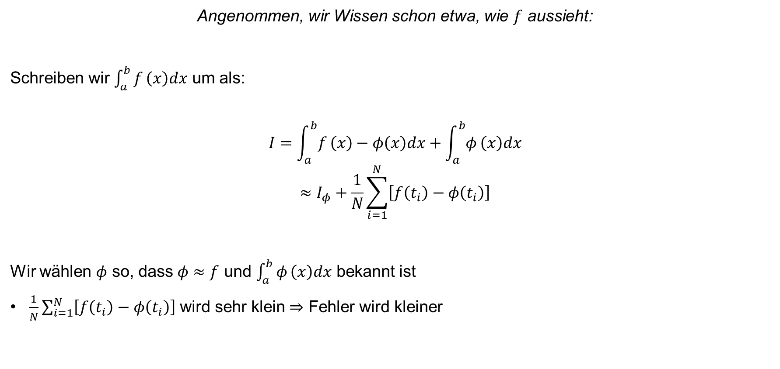
Control Variates: Idee
Angenommen, wir Wissen schon etwa, wie $f$ aussieht:
Schreiben wir $\int_{a}^{b}{f}\left(x\right)dx$ um als:
$$I=\int_{a}^{b}{f}\left(x\right)−φ\left(x\right)dx+\int_{a}^{b}{φ}\left(x\right)dx$$
$$≈I_{φ}+\frac{1}{N}\sum_{i=1}^{N}{\left[f\left(t_{i}\right)−φ\left(t_{i}\right)\right]}$$
Wir wählen $φ$ so, dass $φ≈f$ und $\int_{a}^{b}{φ}\left(x\right)dx$ bekannt ist
$\frac{1}{N}\sum_{i=1}^{N}{\left[f\left(t_{i}\right)−φ\left(t_{i}\right)\right]}$ wird sehr klein $⇒$ Fehler wird kleiner

Slide 28
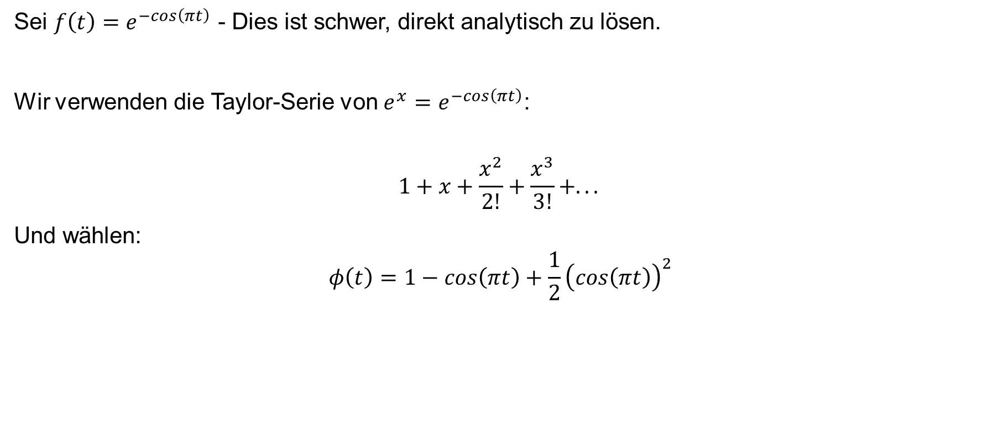
Control Variates: Beispiel
Sei $f\left(t\right)=e^{−cos\left(πt\right)}$ - Dies ist schwer, direkt analytisch zu lösen.
Wir verwenden die Taylor-Serie von $e^{x}=e^{−cos\left(πt\right)}$:
$$1+x+\frac{x^{2}}{2!}+\frac{x^{3}}{3!}+...$$
Und wählen:
$$φ\left(t\right)=1−cos\left(πt\right)+\frac{1}{2}{\left(cos\left(πt\right)\right)}^{2}$$

Slide 29
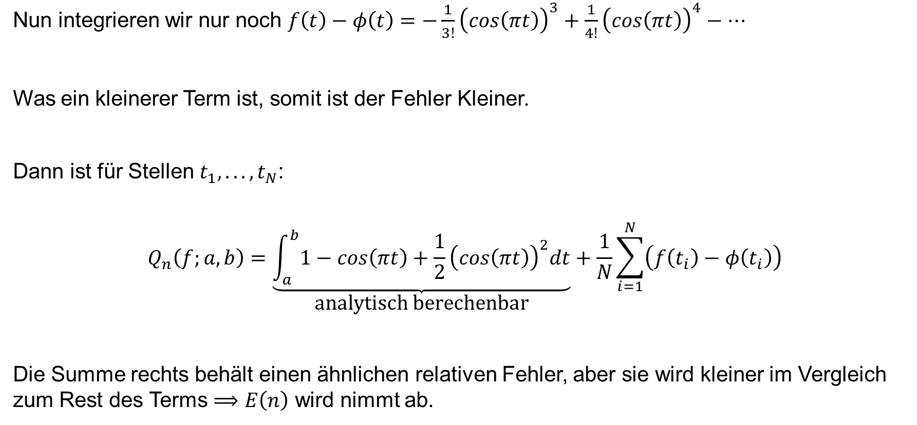
Control Variates: Beispiel
Nun integrieren wir nur noch $f\left(t\right)−φ\left(t\right)=−\frac{1}{3!}{\left(cos\left(πt\right)\right)}^{3}+\frac{1}{4!}{\left(cos\left(πt\right)\right)}^{4}−…$
Was ein kleinerer Term ist, somit ist der Fehler Kleiner.
Dann ist für Stellen $t_{1},...,t_{N}$:
$$Q_{n}\left(f;a,b\right)=\underset{\text{analytisch berechenbar}}{\underbrace{\int_{a}^{b}{1}−cos\left(πt\right)+\frac{1}{2}{\left(cos\left(πt\right)\right)}^{2}dt}}+\frac{1}{N}\sum_{i=1}^{N}{\left(f\left(t_{i}\right)−φ\left(t_{i}\right)\right)}$$
Die Summe rechts behält einen ähnlichen relativen Fehler, aber sie wird kleiner im Vergleich zum Rest des Terms $⟹$ $E\left(n\right)$ wird nimmt ab.

Slide 30
Varianzreduktion:
Importance Sampling

Slide 31
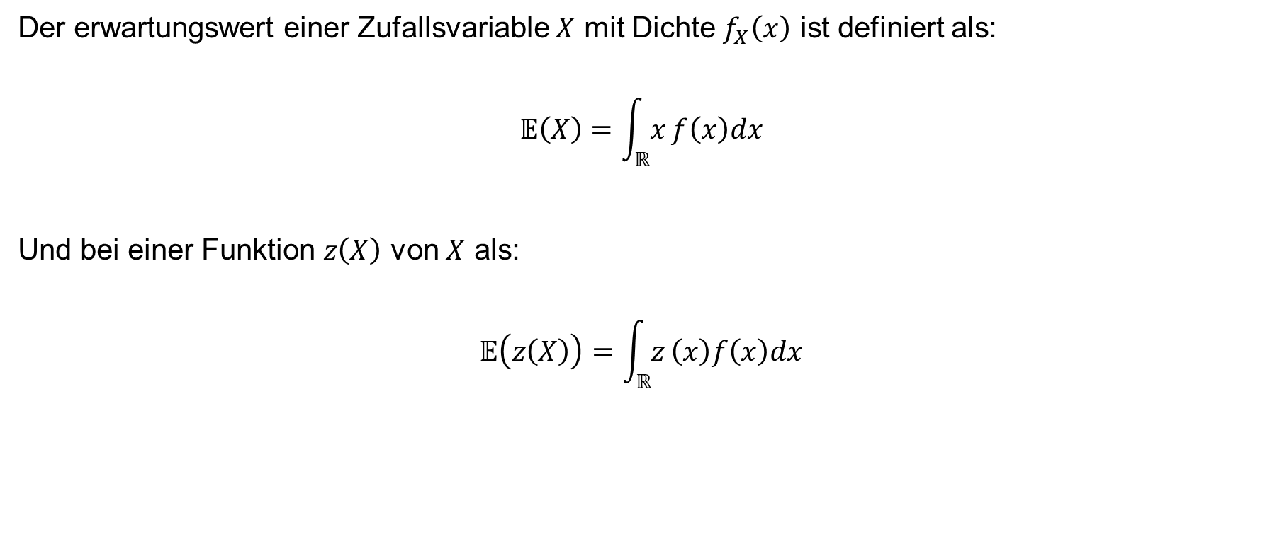
Recall: Erwartungswert
Der erwartungswert einer Zufallsvariable $X$ mit Dichte $f_{X}\left(x\right)$ ist definiert als:
$$𝔼\left(X\right)=\int_{ℝ}{x}f\left(x\right)dx$$
Und bei einer Funktion $z\left(X\right)$ von $X$ als:
$$𝔼\left(z\left(X\right)\right)=\int_{ℝ}{z}\left(x\right)f\left(x\right)dx$$

Slide 32
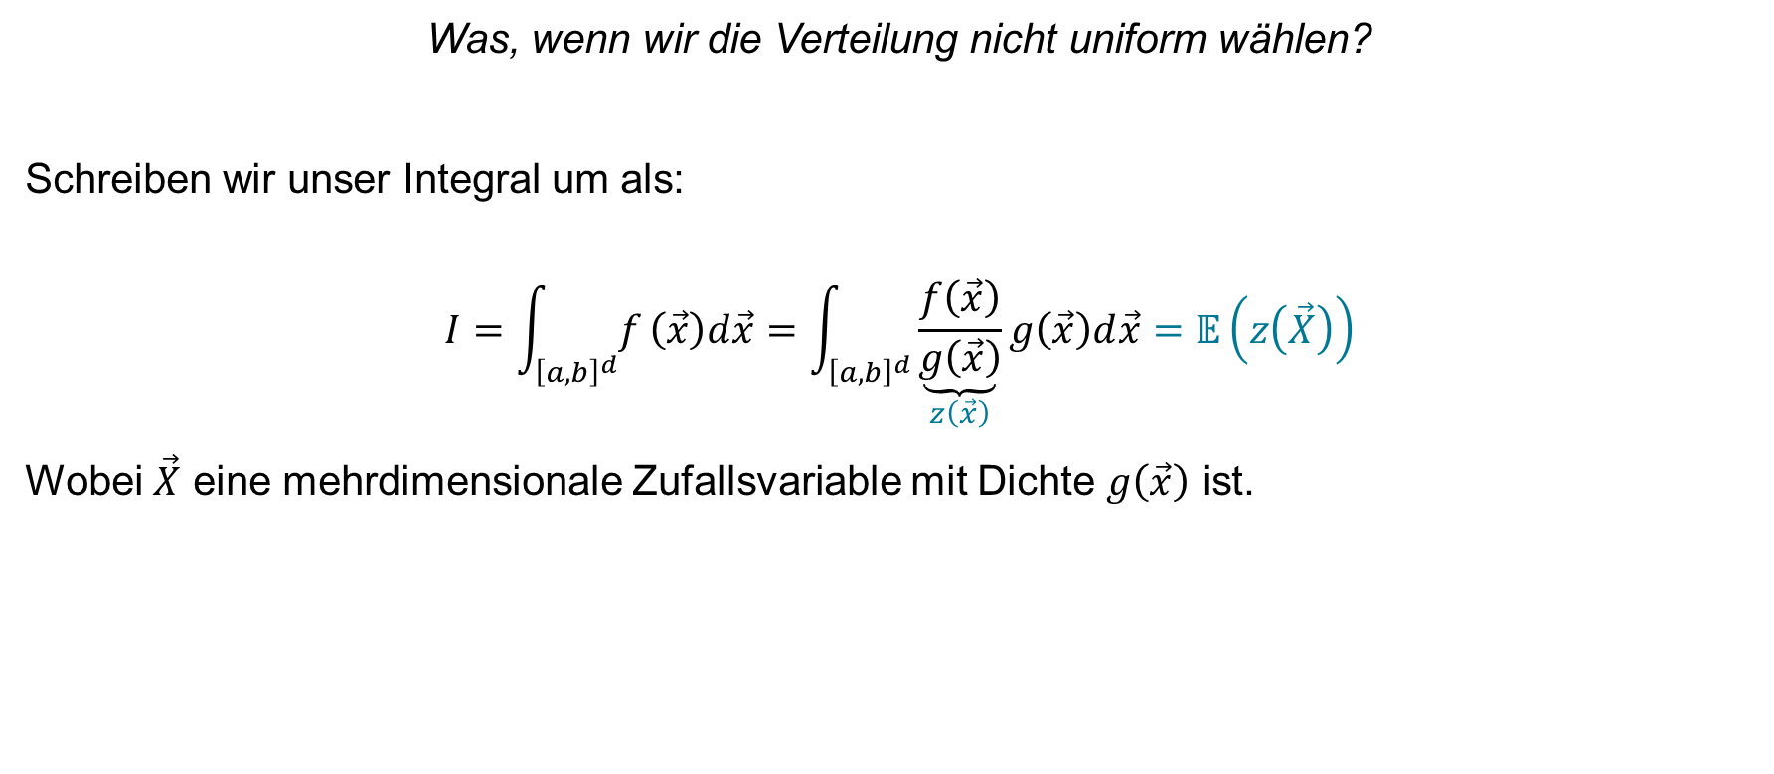
Importance Sampling: Idee
Was, wenn wir die Verteilung nicht uniform wählen?
Schreiben wir unser Integral um als:
$$I=\int_{{\left[a,b\right]}^{d}}{f}\left(\vec{x}\right)d\vec{x}=\int_{{\left[a,b\right]}^{d}}{\underset{z\left(\vec{x}\right)}{\underbrace{\frac{f\left(\vec{x}\right)}{g\left(\vec{x}\right)}}}}g\left(\vec{x}\right)d\vec{x}=𝔼\left(z\left(\vec{X}\right)\right)$$
Wobei $\vec{X}$ eine mehrdimensionale Zufallsvariable mit Dichte $g\left(\vec{x}\right)$ ist.

Slide 33
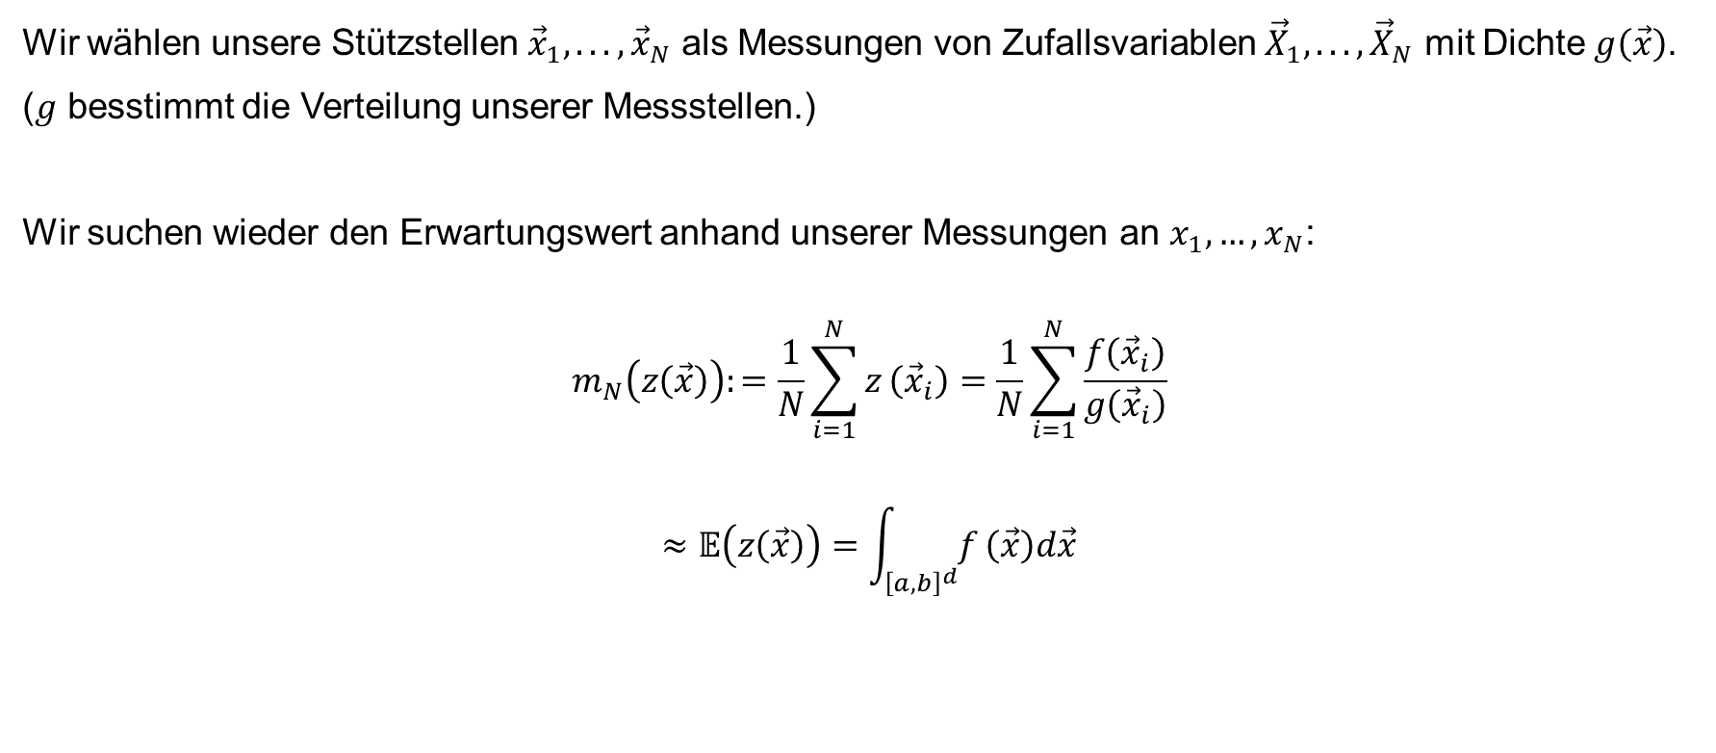
Importance Sampling: Idee
Wir wählen unsere Stützstellen ${\vec{x}}_{1},...,{\vec{x}}_{N}$ als Messungen von Zufallsvariablen ${\vec{X}}_{1},...,{\vec{X}}_{N}$ mit Dichte $g\left(\vec{x}\right)$.
($g$ besstimmt die Verteilung unserer Messstellen.)
Wir suchen wieder den Erwartungswert anhand unserer Messungen an $x_{1},…,x_{N}$:
$$m_{N}\left(z\left(\vec{x}\right)\right):=\frac{1}{N}\sum_{i=1}^{N}{z}\left({\vec{x}}_{i}\right)=\frac{1}{N}\sum_{i=1}^{N}{\frac{f\left({\vec{x}}_{i}\right)}{g\left({\vec{x}}_{i}\right)}}$$
$$≈𝔼\left(z\left(\vec{x}\right)\right)=\int_{{\left[a,b\right]}^{d}}{f}\left(\vec{x}\right)d\vec{x}$$
Notes:
Verständnisfrage: wo ist der Faktor (b-a)^N hin?
Antwort: Der kam von der Uniformen Verteilung, die jetzt weg ist.

Slide 34
Jonas Vonäsch
Teaching Assistant NumCS
jvonaesch@student.ethz.ch
jvonaesch.github.io

